Slide 1

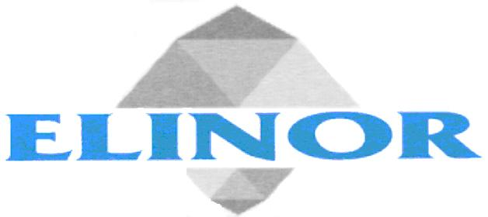

Mérnökiroda Kft.
Tizer Gergely:
KÖZÉPFESZÜLTSÉGŰ SZABADVEZETÉK TERVEZÉSE AZ
MSZ EN 50341-1 ÉS MSZE 50341-2 SZABVÁNYOK SZERINT
II. rész - E.ON KÖF tervezőszoftver – MSZ EN 5031 és tervezési segédlet

Slide 2
Tervező program és segédlet az MSZE 50341-2:2019 szerint
Általános ismertetés:
Az E.ON az új szabvány szerinti tervezés segítése, egységesítése, illetve könnyebb ellenőrizhetősége végett a tervezők részére biztosítja az „E.ON KÖF tervezőszoftver – MSZ EN 5031” nevű programot, valamint a program kiegészítésének szánt tervezési segédletet.
A program az alábbiakra alkalmazható:
Oszlop kihasználtság vizsgálat (ellenőrzés csúcshúzásra),
összelengés vizsgálat,
szerelési táblázat készítése.
A segédletben az alábbiakat tartalmazza:
általános előírások,
  megbízó által rögzítendő tervezési előírások (kiegészítésekkel, javaslatokkal),
  új szabvány szerinti terhekre, terhelési esetekre vonatkozó tájékoztatások,
  fejszerkezetek alkalmazhatóságára, szigetelőkre, alapozásra, szintkülönbségekre vonatkozó előírások, stb.

Slide 3
Tervező program és segédlet az MSZE 50341-2:2019 szerint
Általános előírások:
  A tervezési segédletet új középfeszültségű szabadvezeték-hálózatok tervezése, illetve azon rekonstrukciók esetén kell alkalmazni, melyek az MSZ EN 50341 szabványok hatálya alá tartoznak.
  Az E.ON üzemeltetési területein létesítendő szabadvezetékek amennyiben a tervfeladatlap máshogy nem rendelkezik, az alábbi műszaki paraméterekkel kerüljenek megtervezésre:
  A szabvány szerinti 1. megbízhatósági szint, és II. terepkategória alkalmazandó.
  Tartós üzemi hőmérséklet 50°C.
  A 2c terhelési eset α1 = 0,3; α2 = 0,7 értékekkel kell figyelembe venni.
  Alkalmazható áramvezető sodronyok, és maximális húzófeszültségek:
        50 AASC ϭ_{max}=90 N/mm2
        95 AASC ϭ_{max}=80 N/mm2
        120 AASC ϭ_{max}=80 N/mm2
  Elsősorban egytörzsű áttört gerincű, vagy pörgetett betonoszlopokat kell alkalmazni.
  Tartó oszlopok alapjainak elsősorban gallér alapot, feszítő oszlopok alapjainak befogott alapot kell alkalmazni.
  A nyomvonalvezetés, illetve az oszlopkiosztás meghatározása minden esetben feleljen meg a műszaki-gazdasági optimum elvének.

Slide 4
Tervező program és segédlet az MSZE 50341-2:2019 szerint
Fejszerkezetek alkalmazhatósága:
  Tartó-, saroktartó oszlopok:
  Az egyes fejszerkezeteknél meghatározásra kerültek a névleges oszlopközök, valamint egy adott, viszonylag kedvezőtlen beépítési körülményeknek biztonsággal megfelelő kialakítások. Ezek elsősorban tájékoztató jellegűek, a programmal a valódi beépítési körülményekre az ellenőrzéseket – a 3. pontban előírtak szerint – mindig el kell végezni.
  A megengedhető nyomvonaltörésekhez tartozó táblázatokban szereplő betonoszlopok a következő beépítési körülmények között megfelelnek:
  tartóoszlopok kereszttartói szögfelezőben állnak,
  állószigetelős fejszerkezetek esetén az oszlop kisebbik oszlopköze legalább 80%-a a nagyobb oszlopköznek.

Slide 5
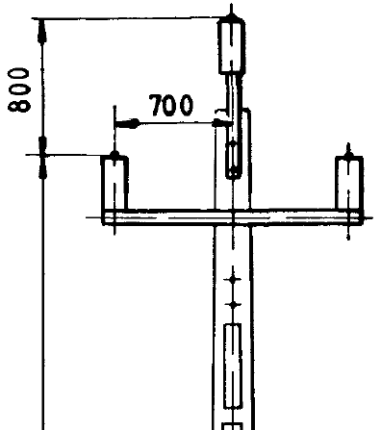
Tervező program és segédlet az MSZE 50341-2:2019 szerint
Állószigetelős fejszerkezet (VÁT-H20 szerinti TBH, TBoH, SBH, SBoH)
A VÁT-H20 szerinti álló szigetelős fejszerkezet 50, 95, 120 AASC sodronyok esetén tartó-, saroktartó oszlopoknál alkalmazható.
Az áramvezető megfogás: PLP tartókötés
Madarak áramütés elleni védelme:
a szigetelőkre madárvédő burkolatot, és burkolat hosszabbítót kell szerelni.
Alsó fázis felfüggesztési pontja: 9,65 m

Slide 6
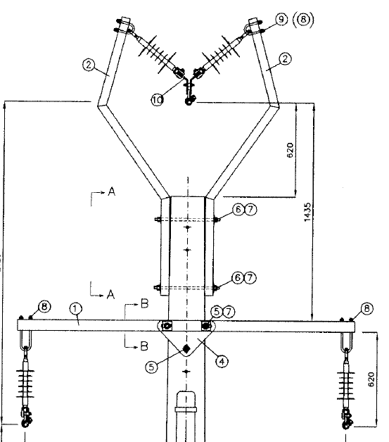
Tervező program és segédlet az MSZE 50341-2:2019 szerint
VÁTH-21 szerinti függőszigetelős fejszerkezet
A VÁT-H21 szerinti egyes függő szigetelős fejszerkezet 50, 95, 120 AASC sodronyok esetén, tartóoszlopoknál alkalmazható. 178°-180° nyomvonaltörésig.
Az áramvezető megfogás: lengőtarató
Madarak áramütés elleni védelme:
külön védőintézkedést nem igényel
Alsó fázis felfüggesztési pontja: 8,5 m

Slide 7
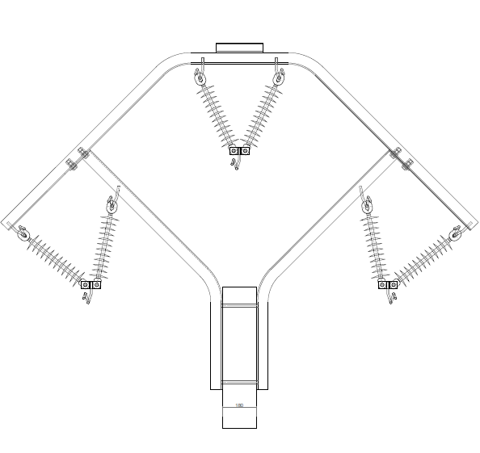
Tervező program és segédlet az MSZE 50341-2:2019 szerint
MEGAWATT MFK3 szerinti függőszigetelős fejszerkezet
A MEGAWATT Kft. függő szigetelős fejszerkezete 50, 95 AASC sodronyok esetén, tartóoszlopoknál alkalmazható. 175°-180° nyomvonaltörésig.
Megjegyzés:
120 AASC sodronyok alkalmazhatósági feltételeit a gyártóval kell egyeztetni.
Az áramvezető megfogás: lengőtarató
Madarak áramütés elleni védelme:
külön védőintézkedést nem igényel
Alsó fázis felfüggesztési pontja: 9,9 m

Slide 8
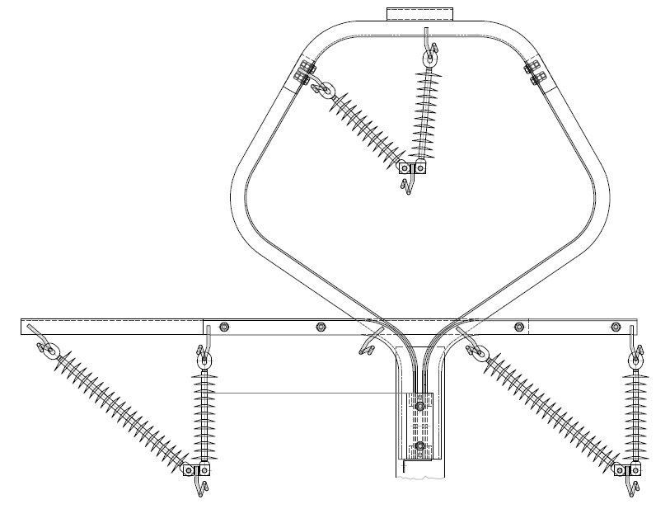
Tervező program és segédlet az MSZE 50341-2:2019 szerint
MEGAWATT MFK21-ST szerinti függőszigetelős fejszerkezet
A MEGAWATT Kft. függő szigetelős fejszerkezete 50, 95 AASC sodronyok esetén, tartó-, és saroktartó oszlopoknál alkalmazható. 165°-180° nyomvonaltörésig.
Megjegyzés:
120 AASC sodronyok alkalmazhatósági feltételeit a gyártóval kell egyeztetni.
Az áramvezető megfogás: lengőtarató
Madarak áramütés elleni védelme:
külön védőintézkedést nem igényel
Alsó fázis felfüggesztési pontja: 9,45 m

Slide 9
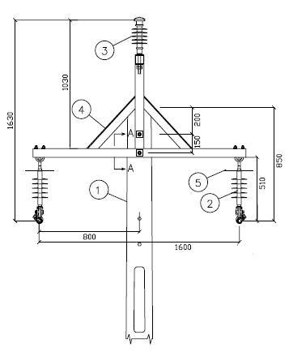
Tervező program és segédlet az MSZE 50341-2:2019 szerint
VÁT-H20 madárbarát kiegészítés, TvBH fejszerkezet (2 db függő, és egy álló szigetelő)
A VÁT-H20 madárbarát kiegészítése szerinti TvBH vegyes fejszerkezet 50, 95, 120 AASC sodronyok esetén, tartóoszlopoknál alkalmazható. 178°-180° nyomvonaltörésig.
Az áramvezető megfogás:
• szélső fázisoknál lengőtartó
• álló szigetelőnél PLP tartókötés
Madarak áramütés elleni védelme:
külön védőintézkedést nem igényel
Alsó fázis felfüggesztési pontja: 9,05 m

Slide 10
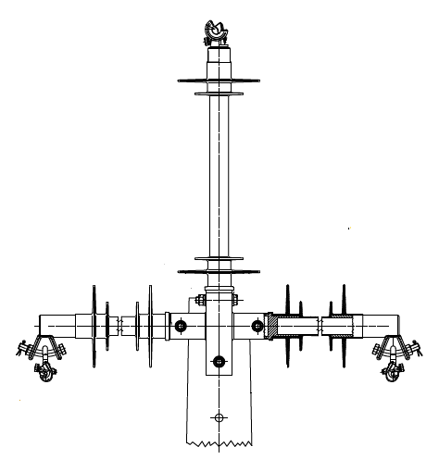
Tervező program és segédlet az MSZE 50341-2:2019 szerint
Szigetelő keresztkar
A Nyír-mix Kft. szigetelőkar fejszerkezet 50, sodronyok esetén, nyomvonaltörés nélküli tartóoszlopoknál alkalmazható, csak azokon a helyeken ahol nem szükséges a fokozott vagy különleges biztonság.
Megjegyzés:
A korlátozást az okozza, hogy a Nyír-mix Kft. szigetelőkarjának meg kell felelnie a szabvány szigetelőkre vonatkozó előírásainak is.
Az áramvezető megfogás:
csavart kettősszemmel szerelt lengőtartó
Madarak áramütés elleni védelme:
külön védőintézkedést nem igényel
Alsó fázis felfüggesztési pontja: 9,65 m

Slide 11
Tervező program és segédlet az MSZE 50341-2:2019 szerint
Feszítő-, sarokfeszítő oszlopok:
Az oszlopok alkalmazhatóságára vonatkozó általános előírások:
VÁT-H21 szerinti egysíkú fejszerkezetek alkalmazhatóak,
az oszlopok kereszttartóinak szögfelezőben kell állniuk, ettől eltérni csak indokolt esetben, az E.ON kapcsolattartóval egyeztetve lehet,
az oszlop áttörések a keresztkarra merőlegesek.
Madarak áramütés elleni védelme:
Minimum 780 mm hosszúságú szigetelőket kell alkalmazni, és az áramkötéseket BSZV sodronyokkal, lefelé állított fejszerelvényes terelőszigetelőkkel kell kialakítani.

Slide 12
Tervező program és segédlet az MSZE 50341-2:2019 szerint
Végfeszítő oszlopok:
Az oszlopok alkalmazhatóságára vonatkozó általános előírások:
VÁT-H21 szerinti egysíkú fejszerkezetek alkalmazhatóak,
az oszlopok kereszttartóinak minden esetben a vezetőirányra merőlegesen kell állniuk,
az oszlop áttörések a keresztkar irányúak.
Madarak áramütés elleni védelme:
Minimum 780 mm hosszúságú szigetelőket kell alkalmazni, és a kábelfelvezetéseket, OTR állomásokat lehetőleg az áramvezetők felőli oldalon kell elhelyezni, és az áramkötéseket BSZV sodronyokkal kell kialakítani.
Leágazó oszlopok:
Az oszlopokat a leágazó vezeték irányában minden esetben csak végfeszítőként-, a gerincvezetékre vonatkozóan pedig tartóként-, saroktartóként-, vonal-, vagy sarokfeszítőként lehet alkalmazni.
Alapozások:
Az adott talajhoz való VÁT-H21 szerinti alapokat kell alkalmazni.

Slide 13
Tervező program és segédlet az MSZE 50341-2:2019 szerint
Szigetelők:
Az E.ON területeken rendszeresített szigetelők az alábbi beépítési körülmények között alkalmazhatóak. Ettől kedvezőtlenebb beépítési körülmények között (pl. nagyobb keresztmetszetű sodrony, nagyobb húzófeszültség, álló szigetelő esetén nagyobb nyomvonaltörés, stb.) a feladatkiíróval egyeztetve az alábbi megoldások közül kell választani:
oszlopköz csökkentése
saroktartó helyett feszítő oszlop alkalmazása
húzófeszültség csökkentése
nagyobb minimális mechanika törőerejű (SML) szigetelő alkalmazása
Ilyen esetben a szigetelők mechanikai ellenőrzését az adott beépítési körülményekre vonatkozóan el kell végezni!

Slide 14
Tervező program és segédlet az MSZE 50341-2:2019 szerint
10 kN-os álló szigetelők alkalmazhatósága:
A szigetelők mind normál, fokozott és különleges biztonsággal létesített szabadvezetékek esetén az alábbi beépítési körülmények mellett alkalmazható:
50 AASC sodrony esetén:
megengedhető maximális húzófeszültség: 90 N/mm²
megengedhető maximális oszlopköz: 130 m
megengedhető nyomvonaltörés: 160°
95 AASC sodrony esetén:
megengedhető maximális húzófeszültség: 80 N/mm²
megengedhető maximális oszlopköz: 100 m
megengedhető nyomvonaltörés: 165°
120 AASC sodrony esetén:
megengedhető maximális húzófeszültség: 80 N/mm²
megengedhető maximális oszlopköz: 100 m
megengedhető nyomvonaltörés: 170°

Slide 15
Tervező program és segédlet az MSZE 50341-2:2019 szerint
70 kN-os függőszigetelők alkalmazhatósága tartó-, saroktartó szigetelőként:
A szigetelők mind normál, fokozott és különleges biztonsággal létesített szabadvezetékek esetén alkalmazhatóak.

Slide 16
Tervező program és segédlet az MSZE 50341-2:2019 szerint
70 kN-os függőszigetelők alkalmazhatósága feszítő szigetelőként:
A szigetelők az alábbi beépítési körülmények mellett alkalmazható:
50 AASC sodrony esetén:
megengedhető maximális húzófeszültség: 90 N/mm²
normál-, és fokozott biztonság: egyes szigetelőlánc
95 AASC sodrony esetén:
megengedhető maximális húzófeszültség: 80 N/mm²
normál-, és fokozott biztonság: egyes szigetelőlánc
120 AASC sodrony esetén:
megengedhető maximális húzófeszültség: 80 N/mm²
normál biztonság: egyes szigetelőlánc
fokozott biztonság:
  90 m-es oszlopközig egyes szigetelőlánc
  90 m-es oszlopköz felett: kettős szigetelőlánc

Slide 17
Tervező program és segédlet az MSZE 50341-2:2019 szerint
Felfüggesztési szintkülönbségek:
A tervező szoftver szerelési táblázat készítő modulja jelzi, ha valamelyik oszlopközre, illetve az oszlopra nézve felfelé húzás, vagy súlyhiány alakul ki.
Állószigetelős fejszerkezetek:
Állószigetelők esetén az oszlop két oldalán lévő oszlopközöket külön-külön kell vizsgálni, tekintettel arra, hogy a szigetelő nem képes elmozdulni, azaz a sodronymegfogási pont fix. Állószigetelők esetén problémát csak a felfelé húzás jelent, mely azonban egy oldalra sem engedhető meg, ezért ilyen esetben az alábbi megoldások lehet választani:
lehúzó szerelvény alkalmazása
magasabb tartó oszlop,
vonalfeszítő oszlop beépítése

Slide 18
Tervező program és segédlet az MSZE 50341-2:2019 szerint
Függőszigetelős fejszerkezetek:
Függőszigetelő esetén az oszlop két oldalán lévő oszlopközöket együtt kell vizsgálni, és problémát okoz a súlyhiány illetve a felfelé húzás is.
Súlyhiány: az adott felfüggesztési pontban a súly/széloszlopköz aránya 1-nél kisebb, melynek következtében a szigetelők kilendülése nagyobb mértékű, ezáltal jobban megközelíthetik a földelt szerkezeti elemeket, vagy az oszloptörzset. Tekintettel arra, hogy ez függ az adott súly-, illetve széloszlopköztől, valamint a szigetelőlánc hosszától, súlyától, ezért minden esetben egyedi vizsgálatot igényel.
Felfelé húzás: ilyen esetben magasabb oszlop, vagy vonalfeszítő oszlop beépítése szükséges
Vegyes fejszerkezetek:
Vegyes fejszerkezetek esetén a felfüggesztési szintkülönbségeket az adott szigetelőknek megfelelőn kell vizsgálni.

Slide 19
Tervező program és segédlet az MSZE 50341-2:2019 szerint
E.ON KÖF tervezőszoftver – MSZ EN 5031 bemutatása.

